Slide 1
本地 LLM Agent Prompt/KV 缓存复用的性能评估
warm turn prompt
稳定前缀比
单纯打开缓存更关键
stable prefix
· system · tools
· repo/doc context
dynamic suffix
· request id · latest error
· current user ask
↓
llama-server
KV cache
112.2x
103.7x
Coding 16K TTFT speedup
RAG 16K TTFT speedup
prefix hit
→
prefill only short suffix
37.443s → 0.334s
25.341s → 0.244s
stable first
volatile last
warm TTFT
元培学院 胡思成 2400017832
01

Slide 2
PROBLEM
多轮 Agent 反复提交长上下文，warm turn 仍会被重复 prefill 拖慢
三轮请求里，稳定上下文占主体；变化通常只是一小段元数据和当前任务
S0 warm TTFT ramp (Coding)
timestamp
request id
system prompt
tool schema
repo / docs context
current ask
2K
1.724s
turn 1
4K
4.319s
turn 2
timestamp
request id
system prompt
tool schema
repo / docs context
current ask
8K
11.661s
16K
37.443s
turn 3
timestamp
request id
system prompt
tool schema
repo / docs context
current ask
首 token 前的等待随 prompt 长度急剧上升，
在 16K Coding 中，TTFT 已经占总延迟的绝大部分
如果开头字段每轮变化，
后面的大段稳定内容也无法 成为同一条可命中的公共前缀
02

Slide 3
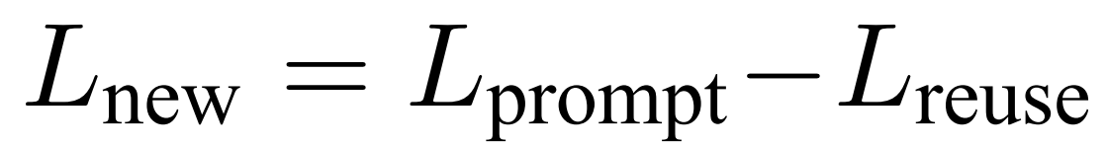


MECHANISM
缓存收益来自可复用前缀，开关本身不等于命中
S1: volatile field first
dynamic
stable context
cannot be matched as prefix
prefill(L_new)
+
decode step 1
+
fixed overhead
$$L_{reuse}≈0$$
S2: stable prefix first
长上下文差异主要来自 prefill
能复用多少前缀，就少算多少 token
reused stable prefix
new suffix
$L_{new}$ stays small
系统指令、工具定义、仓库摘要、固定文档应排在前面，并跨轮保持字节级稳定
03

Slide 4
EXPERIMENT DESIGN
分别验证缓存开关、prompt 布局和 reuse 参数的影响
S0-S3 strategy matrix
fixed environment
硬件
Apple M5 32 GB unified memory
S0
no_cache
关闭缓存；完整上下文每轮重新 prefill
模型
Qwen2.5-Coder-3B-Instruct Q4_K_M
default_cache
动态字段前置；缓存开启但公共前缀被破坏
后端
llama-server,
Metal OpenAI-compatible API
S1
请求
temperature=0, max_tokens=64,
--parallel 1
S2
stable_prefix
稳定内容前置、动态字段后置；主实验目标策略
负载
Coding agent + RAG agent
长度
2K · 4K · 8K · 16K
S3
cache-reuse sweep
沿用 S2 布局，扫描 N=0 / 64 / 128 / 256 / 512
20 requests
report warm turns 2-20 median
04

Slide 5
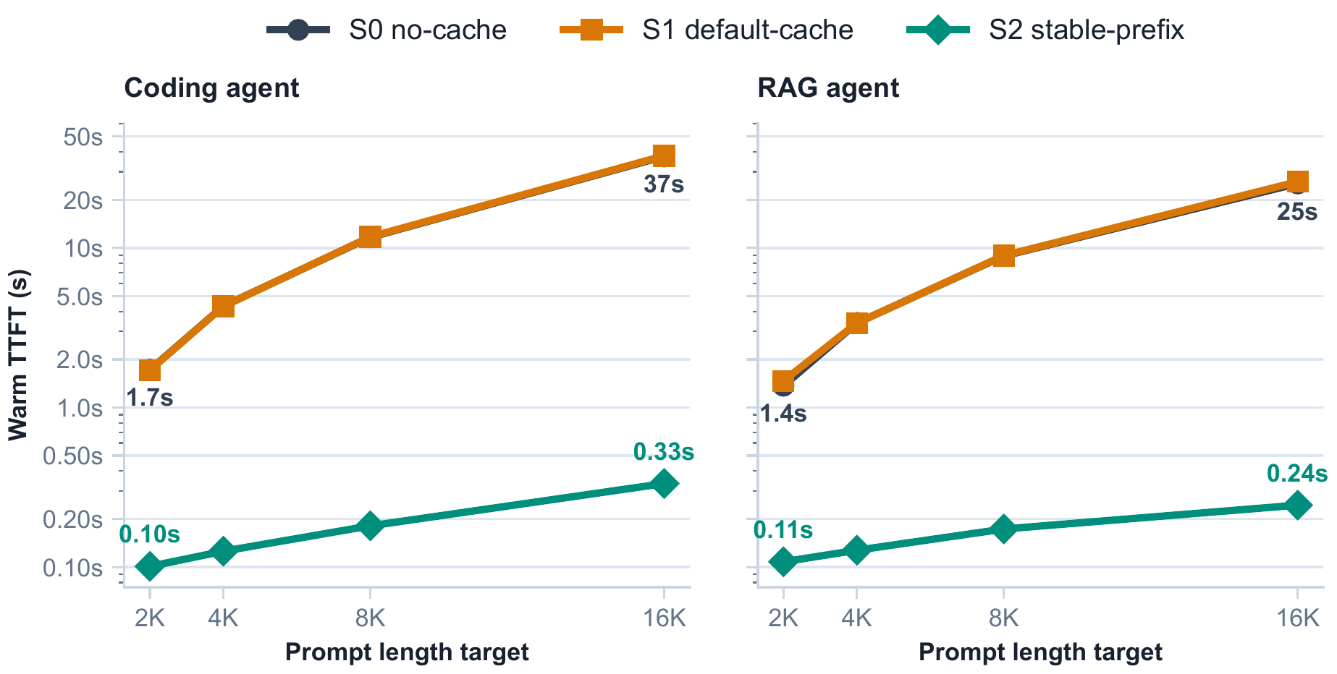
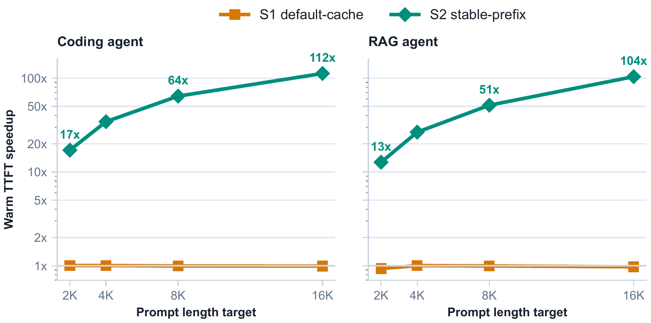
MAIN RESULT
稳定前缀把长上下文 warm TTFT 从几十秒压到百毫秒级
Warm TTFT by length
TTFT speedup by length
16K 下，Coding: 37.443s → 0.334s；RAG: 25.341s → 0.244s
上下文越长，重复 prefill 越贵，S2 的相对收益越大
05

Slide 6
INTERPRETATION
TTFT 降低后，瓶颈转向 decode
112.2x
103.7x
What changed?
TTFT 与总 prompt 长度同步上升，
16K 已经进入几十秒量级
16K Coding TTFT speedup
16K RAG TTFT speedup
S0/S1
S0 37.443s
S2 0.334s
S2 p95 0.359s
S0 25.341s
S2 0.244s
S2 p95 0.265s
warm turn 只处理末尾短后缀，
TTFT 与总长度弱相关
S2
S2 p95 接近中位数，
说明第 2-20 轮持续命中，而非少数偶然值
p95
S2 之后的总延迟组成
Coding
TTFT 0.334s
decode ≈ 1.934s
2.268s total
decode
prefill 被跳过后，
长回答场景会更早暴露逐 token 生成吞吐
RAG
TTFT 0.244s
decode
≈ 0.386s
0.630s total
prompt cache 的核心价值是让请求更快进入正常生成阶段
端到端收益还会受输出长度影响
06

Slide 7
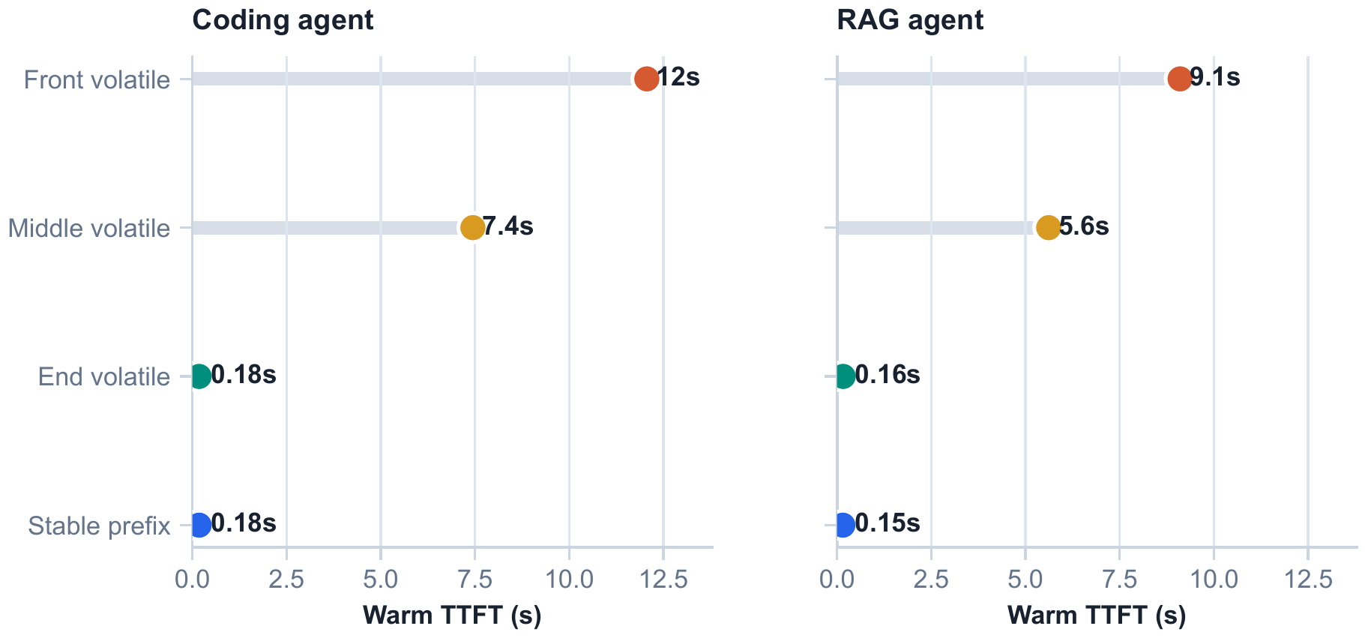
LAYOUT SENSITIVITY
动态字段可以存在，但不能打断可复用前缀
bad layout
time
id
latest error
stable context
user ask
prefix mismatch at byte/token 1
good layout
system + tools + repo/doc context
time
id
user ask
long exact prefix remains reusable
8K prompt 下，front_volatile 把 TTFT 拉回 9-12 秒量级end/stable_prefix 保持 0.15-0.18 秒
移动动态字段不改变任务信息量
却能把 warm TTFT 从秒级降到百毫秒级
07

Slide 8
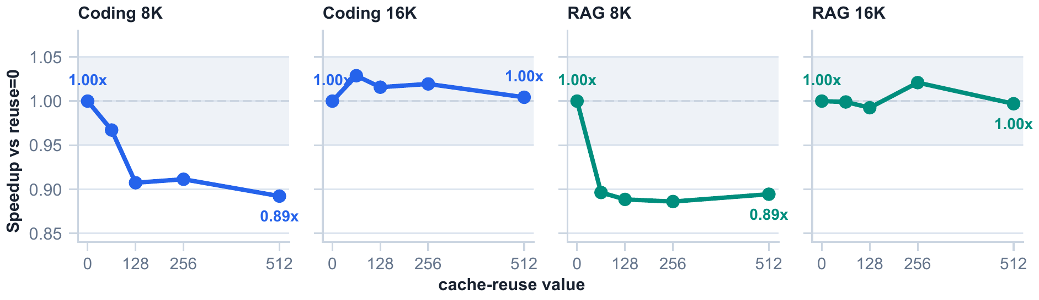
PARAMETER SWEEP
--cache-reuse 仅作为边际调参，不是结构性解法
在稳定前缀已建立时，8K 的非零 reuse 普遍慢约 10%-11%；16K 最佳点只快约 2%-3%
1
先固定 prompt 结构
→
再扫描 cache-reuse
→
再看 slot / context
→
4
最后调整量化与模型
2
3
08

Slide 9
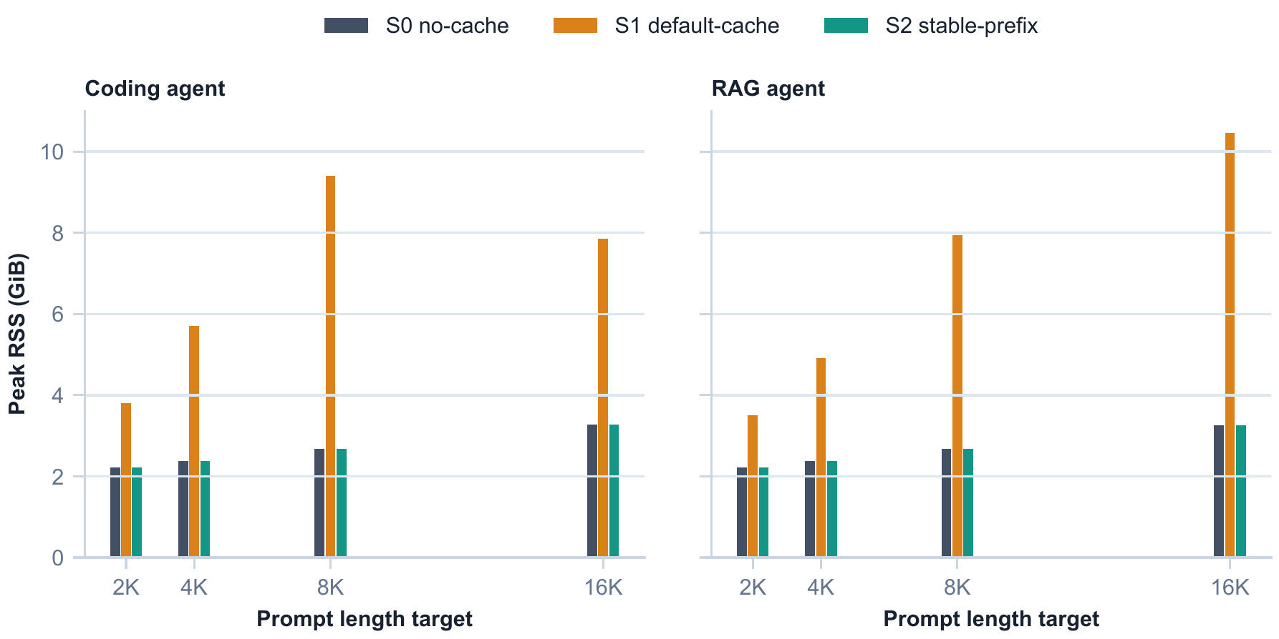
RESOURCE TRADEOFF
缓存状态需换成命中收益，否则只是在占内存
2.28-3.36 GiB
S2 peak RSS range
在 2K-16K 范围内，资源开销可控，
同时换来百倍级 TTFT 加速
S1
内存占用更高，但 TTFT 没有改善，因为前缀无法稳定命中
S2
同样使用缓存，
但稳定前缀把缓存状态转化为 warm-turn 性能
RSS 包含模型权重、Metal 缓冲区、运行时分配和缓存管理状态，
不能直接等同于逐 token KV 理论大小
关键不是“占用更多缓存”，
而是缓存命中是否稳定
09

Slide 10
CONCLUSION
把 prompt 结构视作性能接口
recommended prompt template
implementation checklist
system instruction
tool schema
repo summary
fixed docs
long-term memory
1
稳定内容前置：系统指令、工具定义、仓库摘要、固定文档、长期记忆
stable prefix: byte-level stable across turns
2
动态内容后置：request id、turn id、最新错误、工具返回、用户请求
current time
request
turn id
latest error
tool result
current user ask
3
保持跨轮稳定：避免随机顺序 JSON、临时路径、计数器混入前缀
dynamic suffix: allowed to change
4
优化顺序：稳定前缀协议优先，再调 reuse、slot、上下文长度和量化
先让 cache 有东西可命中，再进一步实验 cache 参数怎么调
10

Slide 11
THANKS
谢谢
谢谢老师和同学们的倾听，欢迎指正！
11

